Slide 1


Slide 2


خذوا الألواح. ستكتبون جملة تامة بترتيب كلمات.
اختــتام الحــصة
قراءة
استـماع وتحدث
افتتاح الحصة

Slide 3
رتبوا الكلمات التالية لتكوين جملة فعلية. انتبهوا هناك كلمة زائدة.
اختــتام الحــصة
قراءة
استـماع وتحدث
افتتاح الحصة
ٱلْمَغارِبَةُ
ٱلْمَغارِبَةَ
يَفْخَرُ
بِبَلَدِهِمْ
ٱلْمَغْرِبِ.

Slide 4


ارفعوا الألواح. سأعين من يعرض جملته ويقرؤها؟ ما الكلمة الزائدة؟ هل أنتم متفقون؟
اختــتام الحــصة
قراءة
استـماع وتحدث
افتتاح الحصة

Slide 5

صححوا
اختــتام الحــصة
قراءة
استـماع وتحدث
افتتاح الحصة
ٱلْمَغارِبَةُ
ٱلْمَغارِبَةَ
يَفْخَرُ
بِبَلَدِهِمْ
ٱلْمَغْرِبِ.
يَفْخَرُ ٱلْمَغارِبَةُ بِبَلَدِهِمُ ٱلْمَغْرِبِ.

Slide 6
رتبوا الكلمات التالية لتكوين جملة فعلية . انتبهوا هناك كلمة زائدة.
اختــتام الحــصة
قراءة
استـماع وتحدث
افتتاح الحصة
ٱلْمَآثِرِ.
اَلسّائِحُ
يَتَجَوَّلُ
ٱلسّائِحُ
بَيْنَ

Slide 7
ارفعوا الألواح. سأعين من يعرض جملته ويقرؤها؟ ما الكلمة الزائدة؟ هل أنتم متفقون؟
اختــتام الحــصة
قراءة
استـماع وتحدث
افتتاح الحصة

Slide 8
صححوا
اختــتام الحــصة
قراءة
استـماع وتحدث
افتتاح الحصة
ٱلْمَآثِرِ.
اَلسّائِحُ
يَتَجَوَّلُ
ٱلسّائِحُ
بَيْنَ
يَتَجَوَّلُ ٱلسّائِحُ بَيْنَ ٱلْمَآثِرِ.

Slide 9
رتبوا الكلمات التالية لتكوين جملة تامة. انتبهوا هناك كلمة زائدة.
اختــتام الحــصة
قراءة
استـماع وتحدث
افتتاح الحصة
أَنْتَمي
اَنْتَمي
فَخورٌ
إِلى
ٱلْمَغْرِبِ.
بِكَوْني

Slide 10
ارفعوا الألواح. سأعين من يعرض جملته ويقرؤها؟ ما الكلمة الزائدة؟ هل أنتم متفقون؟
اختــتام الحــصة
قراءة
استـماع وتحدث
افتتاح الحصة

Slide 11
صححوا
اختــتام الحــصة
قراءة
استـماع وتحدث
افتتاح الحصة
أَنْتَمي
اَنْتَمي
فَخورٌ
إِلى
ٱلْمَغْرِبِ.
بِكَوْني
فَخورٌ بِكَوْني أَنْتَمي إِلى ٱلْمَغْرِبِ.

Slide 12
رتبوا الكلمات التالية لتكوين جملة فعلية. انتبهوا هناك كلمة زائدة.
اختــتام الحــصة
قراءة
استـماع وتحدث
افتتاح الحصة
فاطِمَةُ
رَسَمْتَ
تَرْسُمُ
رائِعَةً.
لَوْحَةً

Slide 13
ارفعوا الألواح. سأعين من يعرض جملته ويقرؤها؟ ما الكلمة الزائدة؟ هل أنتم متفقون؟
اختــتام الحــصة
قراءة
استـماع وتحدث
افتتاح الحصة

Slide 14
صححوا
اختــتام الحــصة
قراءة
استـماع وتحدث
افتتاح الحصة
فاطِمَةُ
لَوْحَةً
تَرْسُمُ
رائِعَةً.
يَرْسُمُ
تَرْسُمُ فاطِمَةُ لَوْحَةً رائِعَةً.

Slide 15

من يقرأ الجمل؟ تلميذ واحد.
اختــتام الحــصة
قراءة
استـماع وتحدث
افتتاح الحصة
يَفْخَرُ ٱلْمَغارِبَةُ بِبَلَدِهِمُ ٱلْمَغْرِبِ.
يَتَجَوَّلُ ٱلسّائِحُ بَيْنَ ٱلْمَآثِرِ.
فَخورٌ بِكَوْني أَنْتَمي إِلى ٱلْمَغْرِبِ.
تَرْسُمُ فاطِمَةُ لَوْحَةً رائِعَةً.

Slide 16



استماع وتحدث
استماع وتحدث
مذكرات عصفورة: إنتاج حكاية جديدة

Slide 17
نمر إلى حصة الاستماع والتحدث، ستتدربون على إنتاج حكاية جديدة تشبه حكاية «مذكرات عصفورة».
اختــتام الحــصة
قراءة
استـماع وتحدث
افتتاح الحصة
إِنْتاجُ حِكايَةٍ جَديدَةٍ

Slide 18
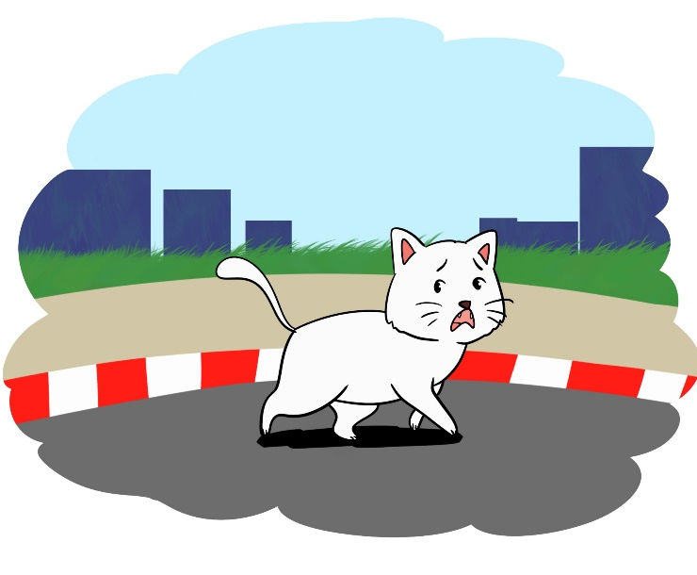
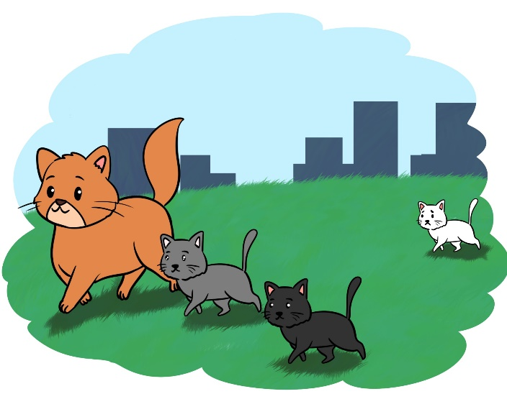
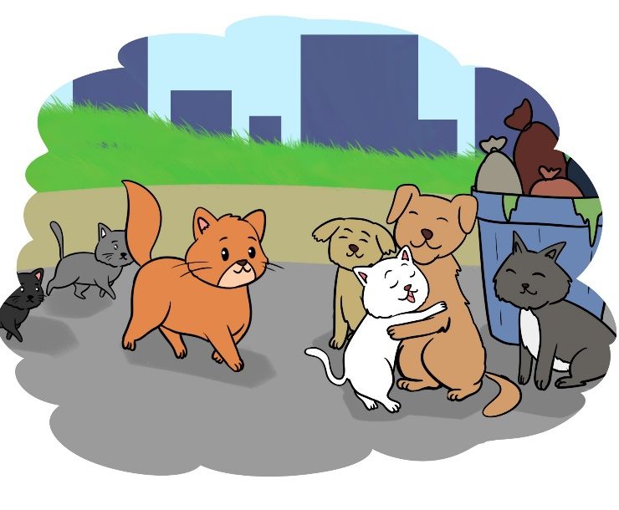
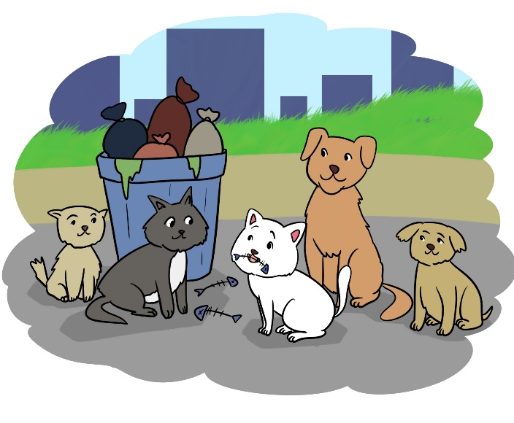
هذه مشاهد جديدة معبرة عن مقاطع البداية والوسط والنهاية. لاحظوها جيدا.
اختــتام الحــصة
قراءة
استـماع وتحدث
افتتاح الحصة

Slide 19

على ألواحكم اكتبوا رقم المقطع المناسب للمشهد: بداية أو وسط أو نهاية؟
اختــتام الحــصة
قراءة
استـماع وتحدث
افتتاح الحصة
3
2
1
مَقْطَعُ ٱلنِّهايَةِ
مَقْطَعُ ٱلْوَسَطِ
مَقْطَعُ ٱلْبِدايَةِ

Slide 20
مقطع النهاية.
اختــتام الحــصة
قراءة
استـماع وتحدث
افتتاح الحصة
3
مَقْطَعُ ٱلنِّهايَةِ

Slide 21


والآن ما رقم المقطع المناسب للمشهد أمامكم؟ برروا أجوبتكم؟
اختــتام الحــصة
قراءة
استـماع وتحدث
افتتاح الحصة
3
2
1
مَقْطَعُ ٱلنِّهايَةِ
مَقْطَعُ ٱلْوَسَطِ
مَقْطَعُ ٱلْبِدايَةِ

Slide 22
مقطع البداية.
اختــتام الحــصة
قراءة
استـماع وتحدث
افتتاح الحصة
1
مَقْطَعُ ٱلْبِدايَةِ

Slide 23

وهذا هو مقطع الوسط.
اختــتام الحــصة
قراءة
استـماع وتحدث
افتتاح الحصة
2
مَقْطَعُ ٱلْوَسَطِ

Slide 24
هذا مشهد بداية، اكتبوا بداية حكاية جديدة تعبر عنه. بداية تشبه بداية حكاية "مذكرات عصفورة".
اختــتام الحــصة
قراءة
استـماع وتحدث
افتتاح الحصة
مَقْطَعُ ٱلْبِدايَةِ

Slide 25

من يقرأ مقطع البداية الذي أبدعه؟
اختــتام الحــصة
قراءة
استـماع وتحدث
افتتاح الحصة
مَقْطَعُ ٱلْبِدايَةِ

Slide 26
هذا مثال لبداية حكاية جديدة. من يقرأ؟
اختــتام الحــصة
قراءة
استـماع وتحدث
افتتاح الحصة
مَقْطَعُ ٱلْبِدايَةِ
أَقْبَلَ ٱلصَّباحُ، فَخَرَجَتِ ٱلْقِطَّةُ ٱلْأُمُّ مَعَ صِغارِها ٱلثَّلاثَةِ في جَوْلَةٍ بِضَواحي ٱلْمَدينَةِ، بَحْثاً عَنِ ٱلطَّعامِ، وَبَعْدَ ساعَةٍ مِنَ ٱلْمَشْيِ شَعَرَ ٱلْقُطَيْطُ ٱلْأَبْيَضُ بِتَعَبٍ شَديدٍ، جَعَلَهُ يَتَخَلَّفُ شَيْئاً فَشَيْئاً حَتّى وَجَدَ نَفْسَهُ وَحيداً. اِنْتابَهُ ٱلْحُزْنُ لِفِراقِ أَمِّهِ وَإِخْوَتِهِ، فَقَرَّرَ أَنْ يَسْتَريحَ قَليلاً.

Slide 27
الآن حاولوا إنتاج فقرة تعبر عن مقطع الوسط.
اختــتام الحــصة
قراءة
استـماع وتحدث
افتتاح الحصة
مَقْطَعُ ٱلْوَسَطِ

Slide 28
من يقرأ مقطع الوسط الذي أنتجه؟
اختــتام الحــصة
قراءة
استـماع وتحدث
افتتاح الحصة
مَقْطَعُ ٱلْوَسَطِ

Slide 29

هذا مثال لأحداث وسط الحكاية الجديدة. من يقرأ؟
اختــتام الحــصة
قراءة
استـماع وتحدث
افتتاح الحصة
مَقْطَعُ ٱلْوَسَطِ
فَجْأَةً سَمِعَ الْقُطَيْطُ مُواءَ مَجْموعَةٍ مِنَ ٱلْقِطَطِ على ٱلطَّرَفِ ٱلآخَرِ مِنَ ٱلطَّريقِ، كَأَنَّها تَقولُ لَهُ: "تَعالَ شارِكْنا ٱلطَّعامَ". فَرِحَ ٱلْقِطُّ ٱلْأَبْيَضُ ٱلصَّغيرُ بِكَرَمِ وَحُسْنِ مُعامَلَةِ باقي ٱلْقِطَطِ لَهُ، أَحَسَّ بِٱلْأُنْسِ، فَبَدَأَ حُزْنُهُ يَتَلاشى تَدْريجِيّاً. وَكَثيراً ما كانَتْ تُراوِدُهُ فِكْرَةُ ٱلْبَقاءِ مَعَهُمْ دائِماً، لَكِنَّ شَوْقَهُ لِأُسْرَتِهِ كانَ أَقْوى.

Slide 30
الآن حاولوا إنتاج فقرة تتضمن نهاية الحكاية.
اختــتام الحــصة
قراءة
استـماع وتحدث
افتتاح الحصة
مَقْطَعُ ٱلنِّهايَةِ

Slide 31
من يقرأ مقطع النهاية الذي أنتجه؟
اختــتام الحــصة
قراءة
استـماع وتحدث
افتتاح الحصة
مَقْطَعُ ٱلنِّهايَةِ

Slide 32
هذا مثال لنهاية الحكاية الجديدة. من يقرأ؟
اختــتام الحــصة
قراءة
استـماع وتحدث
افتتاح الحصة
مَقْطَعُ ٱلنِّهايَةِ
وَبَيْنَما كانَ ٱلصَّغيرُ يَمْرَحُ مَعَ أَصْدِقائِهِ ٱلْجُدُدِ، سَمِعَ صَوْتَ أُمِّهِ وَهِيَ تَتَجِّهُ نَحْوَهُمْ، وَقَبْلَ أَنْ يَلْتَحِقَ بِأَفْرادِ أُسْرَتِهِ عانَقَ أَصْدِقاءَهُ وَشَكَرَهُمْ وَوَعَدَهُمْ بِأَنْ يَزورَهُمُ بِٱسْتِمْرارٍ.

Slide 33
حصلنا على حكاية جديدة. من يقرأ؟
اختــتام الحــصة
قراءة
استـماع وتحدث
افتتاح الحصة
أَقْبَلَ ٱلصَّباحُ، فَخَرَجَتِ ٱلْقِطَّةُ ٱلْأُمُّ مَعَ صِغارِها ٱلثَّلاثَةِ في جَوْلَةٍ بِضَواحي ٱلْمَدينَةِ، بَحْثاً عَنِ ٱلطَّعامِ، وَبَعْدَ ساعَةٍ مِنَ ٱلْمَشْيِ شَعَرَ ٱلْقُطَيْطُ ٱلْأَبْيَضُ بِتَعَبٍ شَديدٍ، جَعَلَهُ يَتَخَلَّفُ شَيْئاً فَشَيْئاً حَتّى وَجَدَ نَفْسَهُ وَحيداً. اِنْتابَهُ ٱلْحُزْنُ لِفِراقِ أَمِّهِ وَإِخْوَتِهِ، فَقَرَّرَ أَنْ يَسْتَريحَ قَليلاً.
فَجْأَةً سَمِعَ مُواءَ مَجْموعَةٍ مِنَ ٱلْقِطَطِ على ٱلطَّرَفِ ٱلآخَرِ مِنَ ٱلطَّريقِ، كَأَنَّها تَقولُ لَهُ: "تَعالَ شارِكْنا ٱلطَّعامَ". فَرِحَ ٱلْقِطُّ ٱلْأَبْيَضُ ٱلصَّغيرُ بِكَرَمِ وَحُسْنِ مُعامَلَةِ باقي ٱلْقِطَطِ لَهُ، أَحَسَّ بِٱلْأُنْسِ، فَبَدَأَ حُزْنُهُ يَتَلاشى تَدْريجِيّاً. وَكَثيراً ما كانَتْ تُراوِدُهُ فِكْرَةُ ٱلْبَقاءِ مَعَهُمْ دائِماً، لَكِنَّ شَوْقَهُ لِأُسْرَتِهِ كانَ أَقْوى.
وَبَيْنَما كانَ ٱلصَّغيرُ يَمْرَحُ مَعَ أَصْدِقائِهِ ٱلْجُدُدِ، سَمِعَ صَوْتَ أُمِّهِ وَهِيَ تَتَجِّهُ نَحْوَهُمْ، وَقَبْلَ أَنْ يَلْتَحِقَ بِأَفْرادِ أُسْرَتِهِ عانَقَ أَصْدِقاءَهُ وَشَكَرَهُمْ وَوَعَدَهُمْ بِأَنْ يَزورَهُمُ بِٱسْتِمْرارٍ.

Slide 34
من يعيد حكايته الجديدة؟ تلميذ آخر؟ ...
اختــتام الحــصة
قراءة
استـماع وتحدث
افتتاح الحصة

Slide 35


قراءة
قراءة
القراءات الفردية (15 دقيقة)
استثمار النص (30 دقيقة)

Slide 36
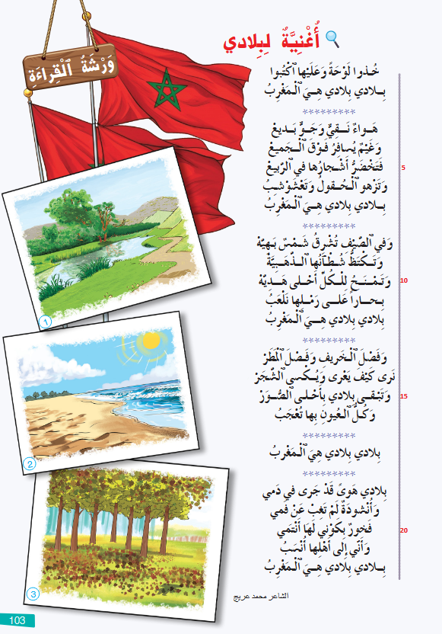
نمر إلى حصة القراءة؛ سنستثمر النص. قبل ذلك سأطرح عليكم أسئلة لتذكر موضوع القصيدة.
اختــتام الحــصة
قراءة
استـماع وتحدث
افتتاح الحصة

Slide 37
من يقرأ السؤال؟ من يجيب بجملة تامة؟
اختــتام الحــصة
قراءة
استـماع وتحدث
افتتاح الحصة
ما شُعورُ ٱلشّاعِرِ تُجاهَ بَلَدِهِ ٱلْمَغْرِبِ في ٱلْقَصيدَةِ؟
ما مَعْنى: اَلْهَوى – فَخورٌ؟
1

Slide 38

خذوا كراساتكم؛ الصفحة 103؛ ننصت للقصيدة. تابعوا بأصابعكم.
اختــتام الحــصة
قراءة
استـماع وتحدث
افتتاح الحصة

Slide 39

دوركم. من يقرأ المقطع الأول من القصيدة؟ من يواصل القراءة؟ تابع (ي) ...
اختــتام الحــصة
قراءة
استـماع وتحدث
افتتاح الحصة

Slide 40
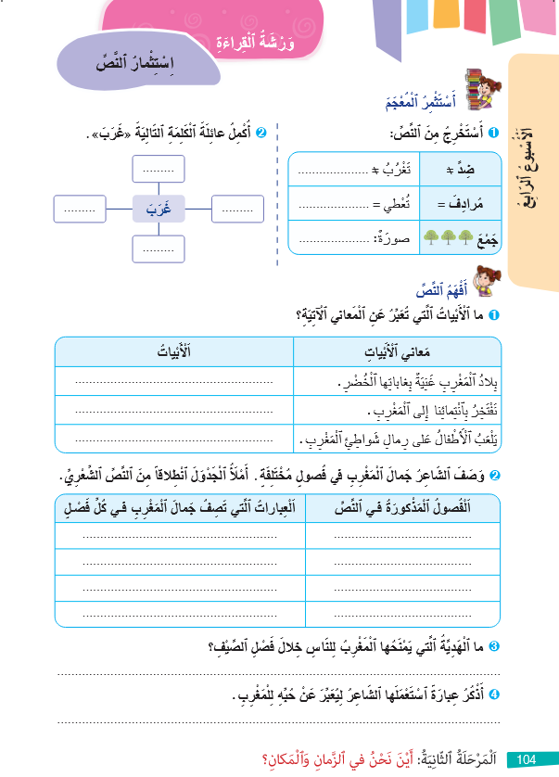

خذوا العمل المنزلي (نشاط المعجم). من يذكر بخطوات بناء عائلة الكلمة؟
اختــتام الحــصة
قراءة
استـماع وتحدث
افتتاح الحصة

Slide 41

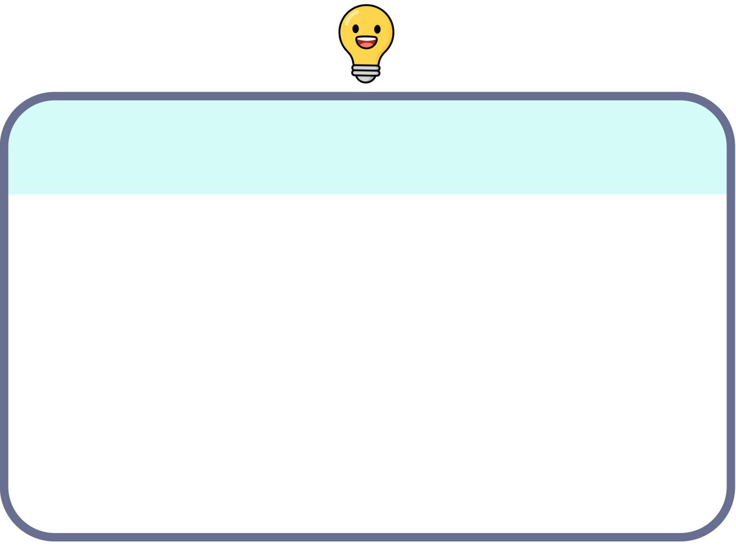
نتذكر معا. أقرأ ثم تقرؤون. (تلميذ واحد).
اختــتام الحــصة
قراءة
استـماع وتحدث
افتتاح الحصة
لِأُنْشِئَ عائِلَةَ ٱلْكَلِمَةِ:
أَقْرَأُ ٱلْكَلِمَةَ وَأُحَدِّدُ حُروفَها ٱلْأَصْلِيَّةَ؛
1
أَبْحَثُ عَنْ كَلِماتٍ تَشْتَرِكُ مَعَها في ٱلْحُروفِ؛
2
أَتَحَقَّقُ مِنْ أَنَّ ٱلْكَلِماتِ تَرْتَبِطُ مَعَ بَعْضِها في ٱلْمَعْنى؛
3

Slide 42
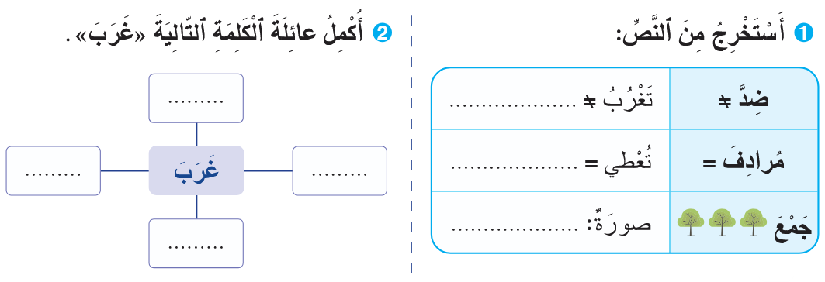
خذوا دقيقة لمراجعة أجوبتكم. بعدها نبدأ التصحيح.
اختــتام الحــصة
قراءة
استـماع وتحدث
افتتاح الحصة

Slide 43
ما ضد "تغرُب"؟ وما مرادف تعطي؟ ... هل هي موجودة في النص؟ -صححوا
اختــتام الحــصة
قراءة
استـماع وتحدث
افتتاح الحصة
تُشْرِقُ
تَمْنَحُ
صُوَرٌ

Slide 44
نصحح التمرين الثاني. من يقدم كلمة من عائلة "غرب"؟ نكتبها على السبورة.
اختــتام الحــصة
قراءة
استـماع وتحدث
افتتاح الحصة
تُشْرِقُ
تَمْنَحُ
صُوَرٌ

Slide 45

انتبهوا للتصحيح.
اختــتام الحــصة
قراءة
استـماع وتحدث
افتتاح الحصة
غُروبٌ
تُشْرِقُ
مَغْرِبٌ
تَمْنَحُ
غارِبٌ
صُوَرٌ
تَغْرُبُ

Slide 46
ستستخرجون معلومات من النص. من يقرأ التعليمة 2؟ أنجزوا فرديا. (أربع دقائق)
اختــتام الحــصة
قراءة
استـماع وتحدث
افتتاح الحصة

Slide 47
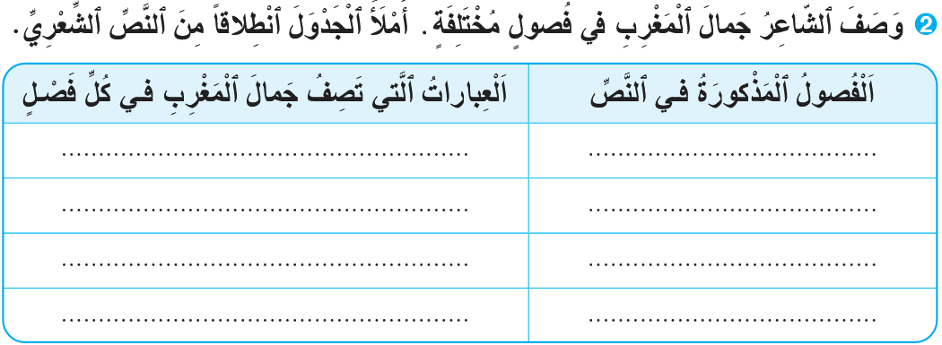
انتهى الوقت. ما الفصول المذكورة؟ هل أنتم متفقون؟
اختــتام الحــصة
قراءة
استـماع وتحدث
افتتاح الحصة
فَصْلُ ٱلرَّبيعِ
فَصْلُ ٱلصَّيْفِ
فَصْلُ ٱلْخَريفِ
فَصْلُ ٱلشِّتاءِ

Slide 48
ما أوصاف فصل الربيع؟ الصيف؟ ... هل تتفقون؟
اختــتام الحــصة
قراءة
استـماع وتحدث
افتتاح الحصة
تَخْضَرُّ ٱلْأَشْجارُ – تَزْهو ٱلْحُقولُ وَ تَعْشَوْشِبُ.
فَصْلُ ٱلرَّبيعِ
تُشْرِقُ شَمْسٌ بَهِيَّةٌ – تَكْتَظُّ ٱلشُّطْآنُ ٱلذَّهَبِيَّةُ.
فَصْلُ ٱلصَّيْفِ
يَعْرى ٱلشَّجَرُ.
فَصْلُ ٱلْخَريفِ
يُكْسى ٱلشَّجَرُ.
فَصْلُ ٱلشِّتاءِ

Slide 49
نمر إلى السؤالين 3 و4. من يقرأ السؤال 1؟ والثاني؟ أنجزوا فرديا. (أربع دقائق)
اختــتام الحــصة
قراءة
استـماع وتحدث
افتتاح الحصة

Slide 50
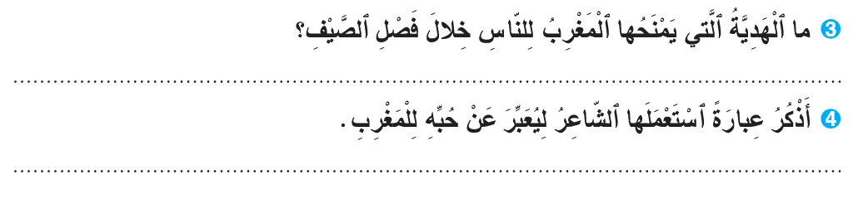
انتهى الوقت. من يقرأ السؤال الأول؟ من يجيب؟ ما المقطع الذي يثبت ذلك في النص؟
اختــتام الحــصة
قراءة
استـماع وتحدث
افتتاح الحصة
اَلْهَدِيَّةُ ٱلَّتي يَمْنَحُها ٱلْمَغْرِبُ لِلنّاسِ في فَصْلِ ٱلصَّيْفِ هِيَ "بِحارٌ يَلْعَبُ عَلى رِمالِها ٱلْجَميعُ".

Slide 51
والآن ما العبارات التي استعملها الشاعر للتعبير عن حبه للمغرب؟
اختــتام الحــصة
قراءة
استـماع وتحدث
افتتاح الحصة
اَلْهَدِيَّةُ ٱلَّتي يَمْنَحُها ٱلْمَغْرِبُ لِلنّاسِ في فَصْلِ ٱلصَّيْفِ هِيَ "بِحارٌ يَلْعَبُ عَلى رِمالِها ٱلْجَميعُ".
عَبَّرَ الشّاعِرُ عَنْ حُبِّهِ لِلْمَغْرِبِ بعِباراتٍ مِنْها:
بِلادي بِلادي هِيَ الْمَغْرِبُ - بِلادي هَوىً قَدْ جَرى في دَمي - ...

Slide 52

اختتام الحصة
اختتام الحصة
ماذا تعلمت اليوم؟
الواجب المنزلي

Slide 53
ماذا تعلمتم اليوم؟
اختــتام الحــصة
قراءة
استـماع وتحدث
افتتاح الحصة
في حِصَّةِ ٱلاِسْتِماعِ وَٱلتَّحَدُّثِ تَدَرَّبْتُ عَلى .............................
أَمّا في حِصَّةِ ٱلْقِراءَةِ، قَرَأْنا قَصيدَةً بِعُنْوانِ ............................
عَبَّرَ فيها ٱلشّاعِرُ عَنْ ..........................................................

Slide 54

تذكروا العمل المنزلي. سجلوه.
اختــتام الحــصة
قراءة
استـماع وتحدث
افتتاح الحصة
أَحْفَظُ ٱلْقَصيدَةَ ٱسْتِعْداداً ِلٱسْتِظْهارِها.
أَتَذَكَّرُ مَعانِيَ: فَخَرَ – هَوِيَ – نَسَبَ.

Slide 55


Slide 56

بناء على إنجازات المتعلمين خلال الممارسة المستقلة
ما تقديرك لنسبة التحكم في هدف الدرس؟
تسجل النسبة على صفحة اليوم من مذكرة الأستاذ.

